Slide 1
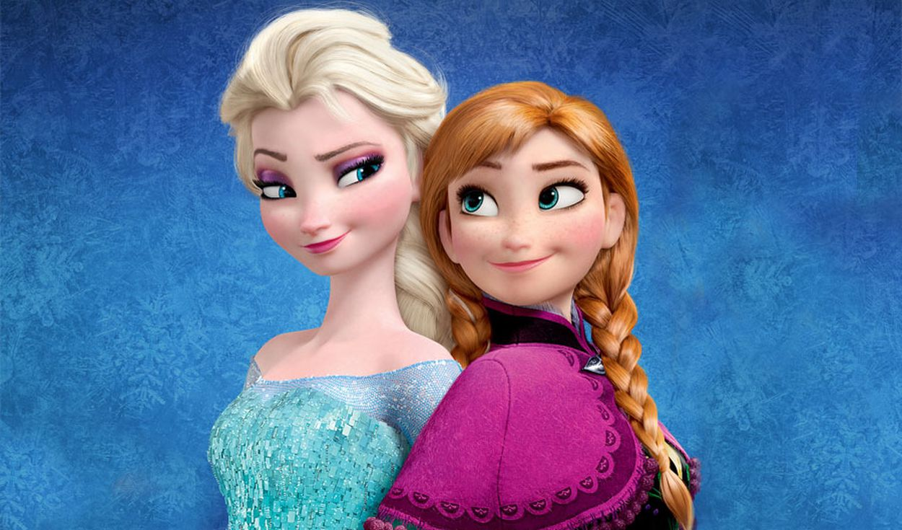

Frozen y la “L”

Slide 2
Instrucciones
“Ana y la /l/”, es una actividad diseñada para trabajar:
El fonema /l/ de forma aislada
El fonema /l/ en sílaba directa
El fonema /l/ en palabra bisilábica en posición inicial
El fonema /l/ en palabra bisilábica en posición final
El fonema /l/ en palabra trisilábica en posición inicial
El fonema /l/ en palabra trisilábica en posición final
El fonema /l/ en palabra trisilábica en posición intermedia

Slide 3
Instrucciones
“Frozen y la /l/”, contiene 4 etapas:
Etapa 1: Punto articulatorio. A través de una imagen se le enseña al menor donde colocar la lengua para poder producir el sonido. Es importante requerir la ayuda del apoderado para poder estimular la zona correspondiente.
Etapa 2: Sílaba directa. El menor debe emitir 3 veces las sílabas con /l/ y a la vez ir dando click sobre los círculos para descubrir al personaje oculto.
Etapa 3: Palabras bisilábicas y trisilábicas. El menor debe encontrar todas las parejas correspondientes y decir el nombre de los elementos en voz alta.
Etapa 4: Palabras bisilábicas y trisilábicas. El menor debe completar el cartón de bingo. Para completarlo debe ir girando la ruleta e ir rellenando los espacios correspondientes al objeto que marca la flecha de la ruleta. *En caso de equivocación se puede eliminar la marca, haciendo nuevamente click sobre la imagen correspondiente.

Slide 4

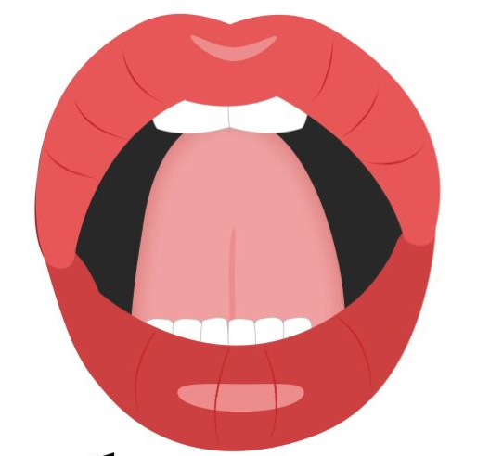
/L/

Slide 5
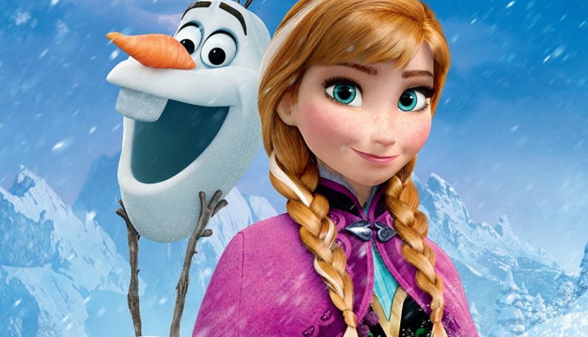
Descubre a los personajes

Slide 6
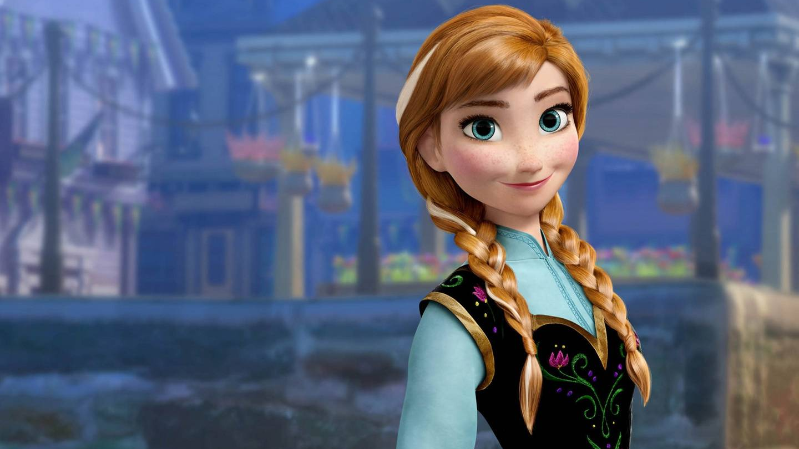
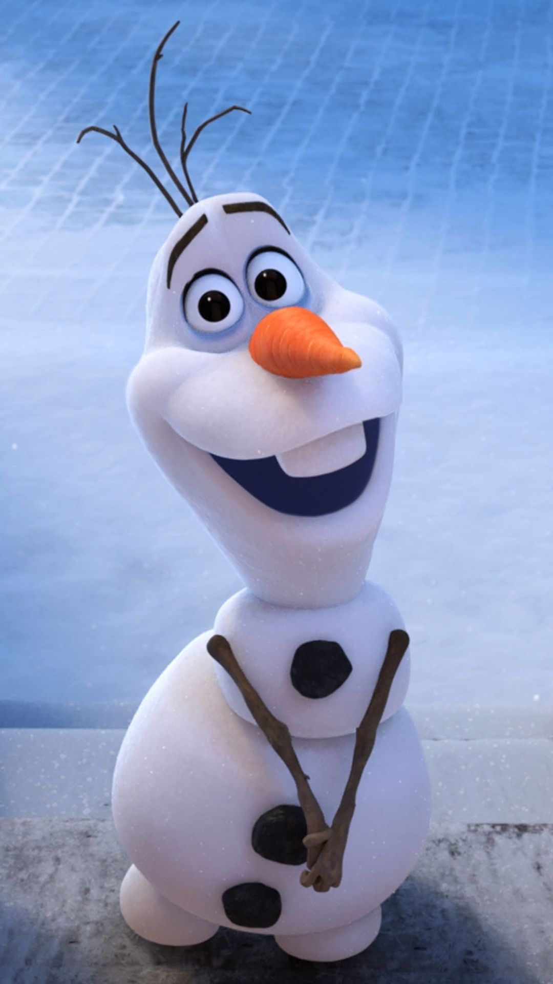
La
La
La
Olaf

Slide 7
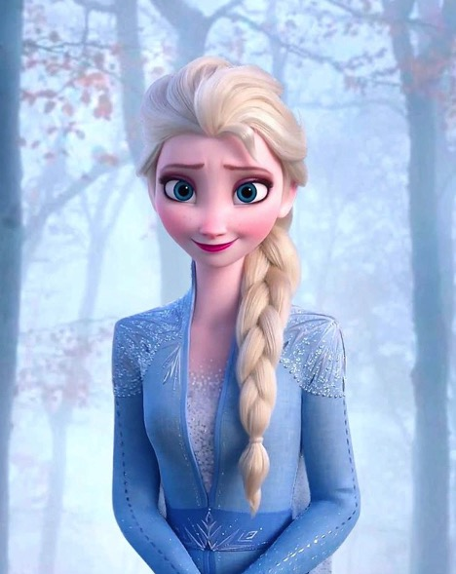
Le
Le
Le
Elsa

Slide 8
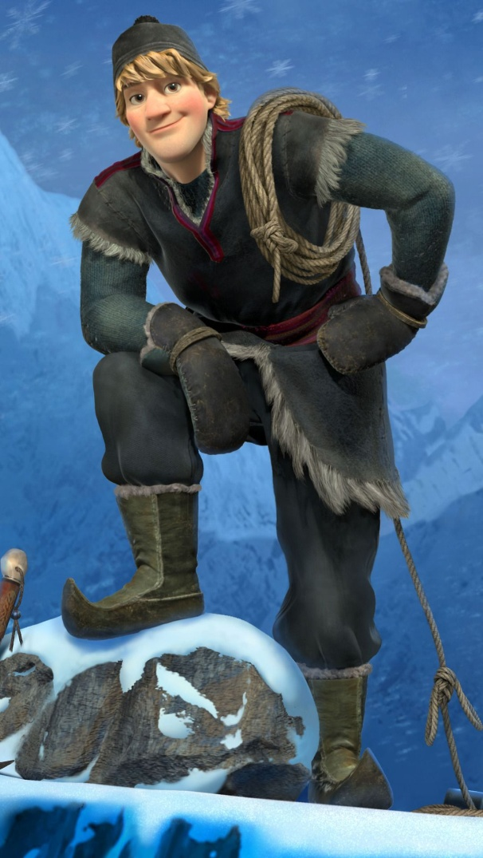
Kristoff
Li
Li
Li

Slide 9
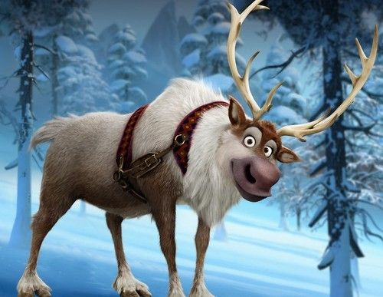
Lo
Lo
Lo
Sven

Slide 10
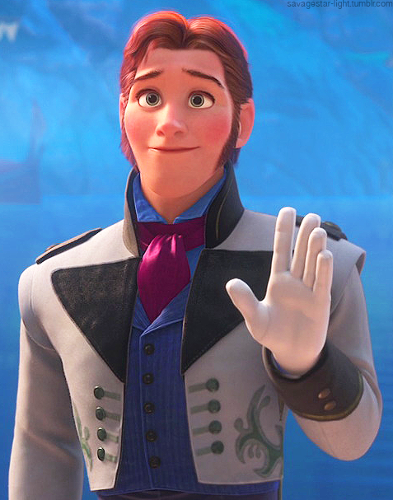
Lu
Lu
Lu
Hans

Slide 11
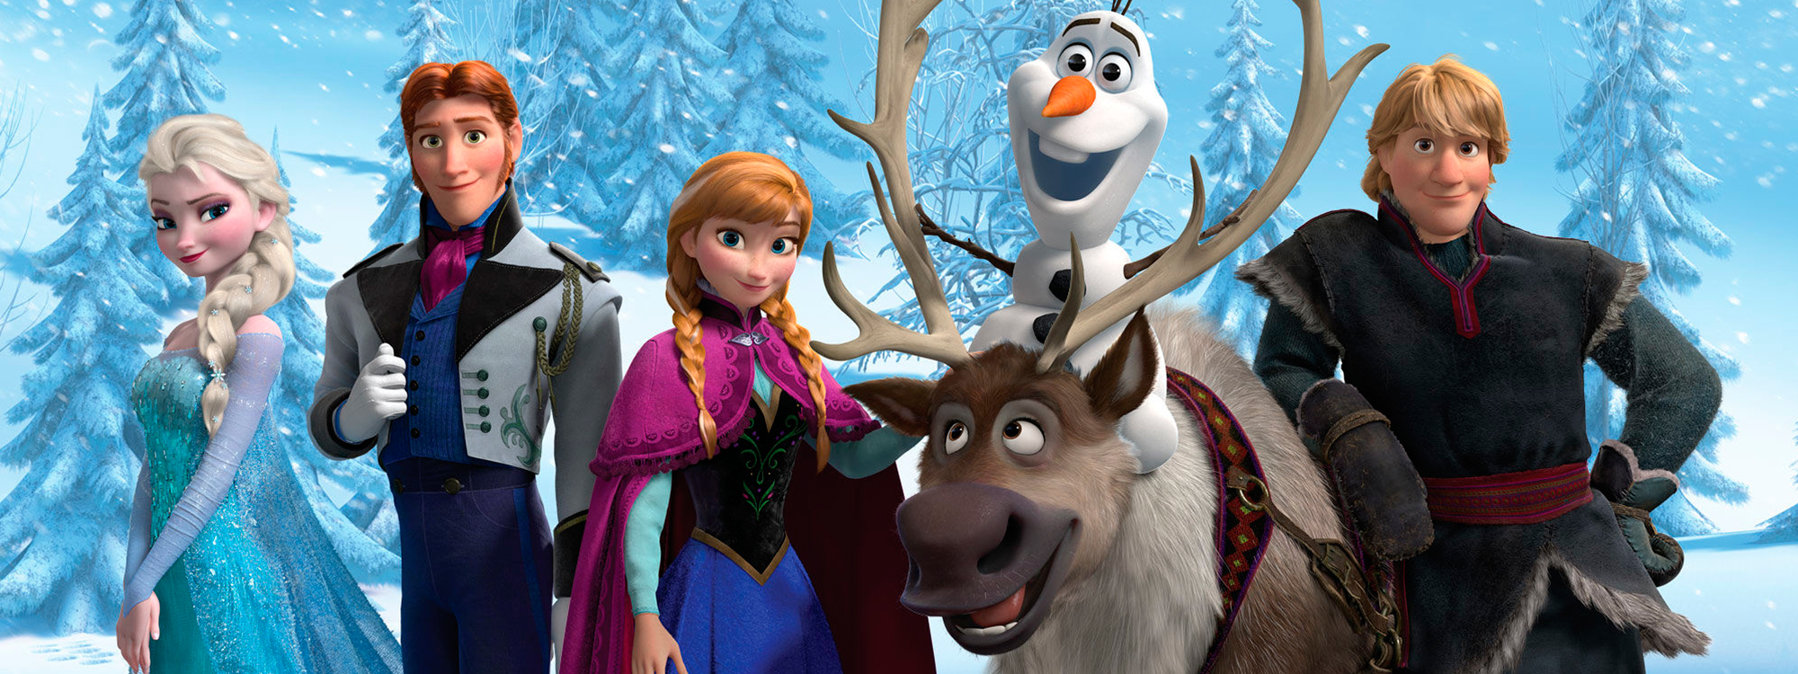
Bien hecho!

Slide 12
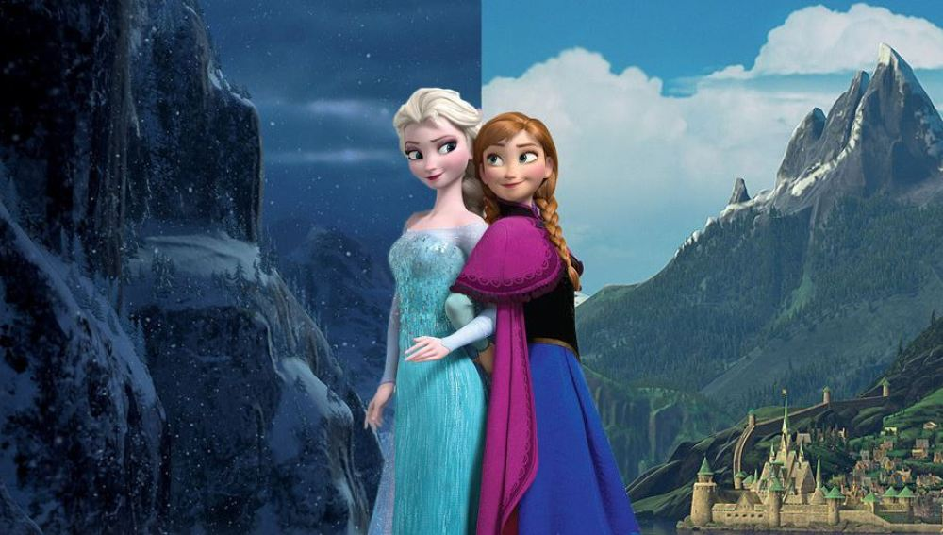
Vamos a jugar!

Slide 13




Lana
Luna

Slide 14


Loco
Lata

Slide 15


Pala
Bala

Slide 16



Laguna
Láminas
Lapida

Slide 17



Águila
Pomelo
Ciruela

Slide 18



Maleta
Helado
Pelota

Slide 19
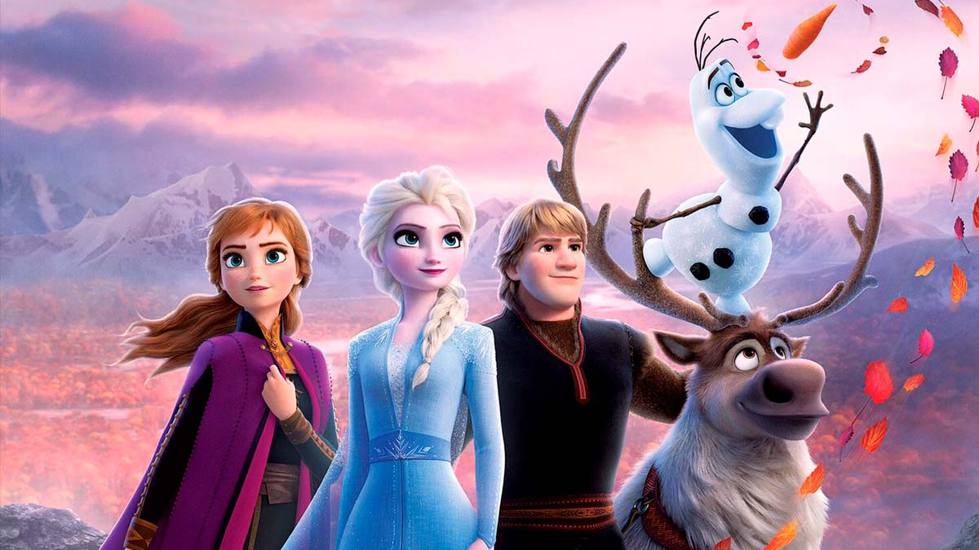
Sigamos jugando!

Slide 20












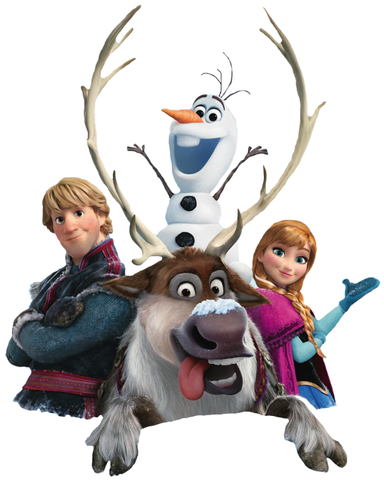



Slide 21





Slide 22
















Slide 25
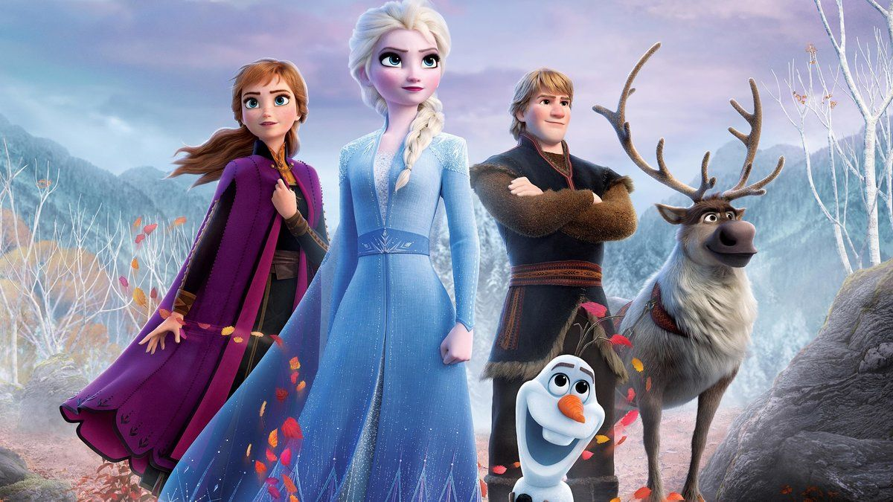
¡Muy buen trabajo!

